Slide 1


Nouvelles Technologies de l’Information et de la Communication
NTIC
Université Ahmed Zabana Relizane
Faculté des sciences et technologies
Département physique
Présenté par : Sarah OUFELLA
Insérer
votre logo ici

Slide 2
Les NTIC (nouvelles technologies de l’information et de la communication) en anglais NICT (New Information and Communication Technologies ) sont un ensemble de technologies utilisées pour traiter, modifier et échanger de l'information, plus spécifiquement des données numérisées.

Slide 3
Définition
les NTIC englobent tous les instruments, méthodes et moyens, qu’ils soient anciens ou récents, par lesquels des informations et des données sont transmis ou communiquer d’une personne à une autre ou d’un lieu à un autre. Parmi les Tic, on peut citer le Téléphone, la Télécopie, la Vidéo, la Télévision, les Radios, la documentation écrite( journaux et livres) et les modes informatisés ( courrier électronique, forum de discussion,
liste de diffusion, Téléconférence, CD-ROM, etc..).

Slide 4
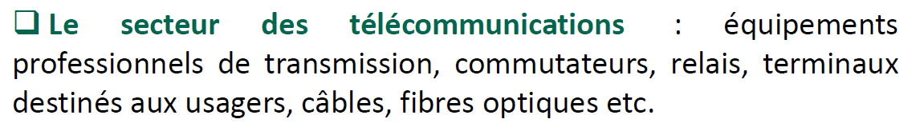
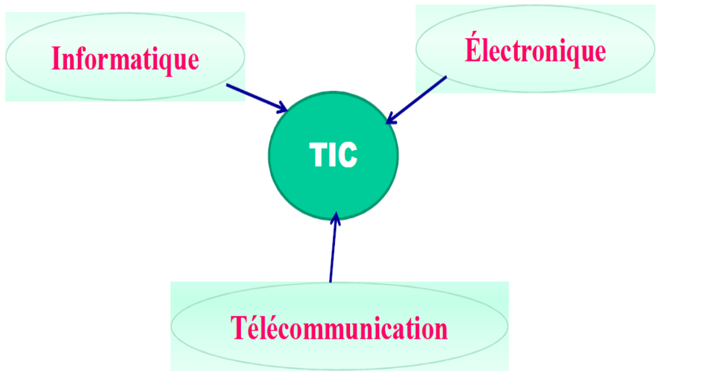
Le secteur des TIC est la somme de trois secteurs :

Slide 5
Apports des NTIC
Accès plus souple aux informations
Faciliter le partage de l’information (Internet, Intranet),
Favoriser le travail en groupe (groupware , workflow , les plateformes collaboratives)
Simplifier les échanges de données entre entreprises ou entre sites
Faciliter la communication et la coopération entre les membres d’une équipe

Slide 6
Domaines d’application des TICS
-Commerce
-Transport.
-Education
-Géolocalisation
-Administrations
-Secteur médical

Slide 7
Communication via NTIC
Courrier électronique classique SMS, e-mail
Instantanée CHAT, video conference
-Pas cher.
-moyen rapide et fiable ,
-Tout type de message: texte, photo, dessin, video.

